Slide 1



РОБОТА
КП «КРЕМЕНЧУКВОДОКАНАЛ»
ПІД ЧАС ВІЙНИ
Як вести вперед своє підприємство в період невизначенності
kvk.pl.ua
Роман МІХЄЄВ, директор
КП «Кременчукводоканал»
13 травня 2025 року

Slide 2

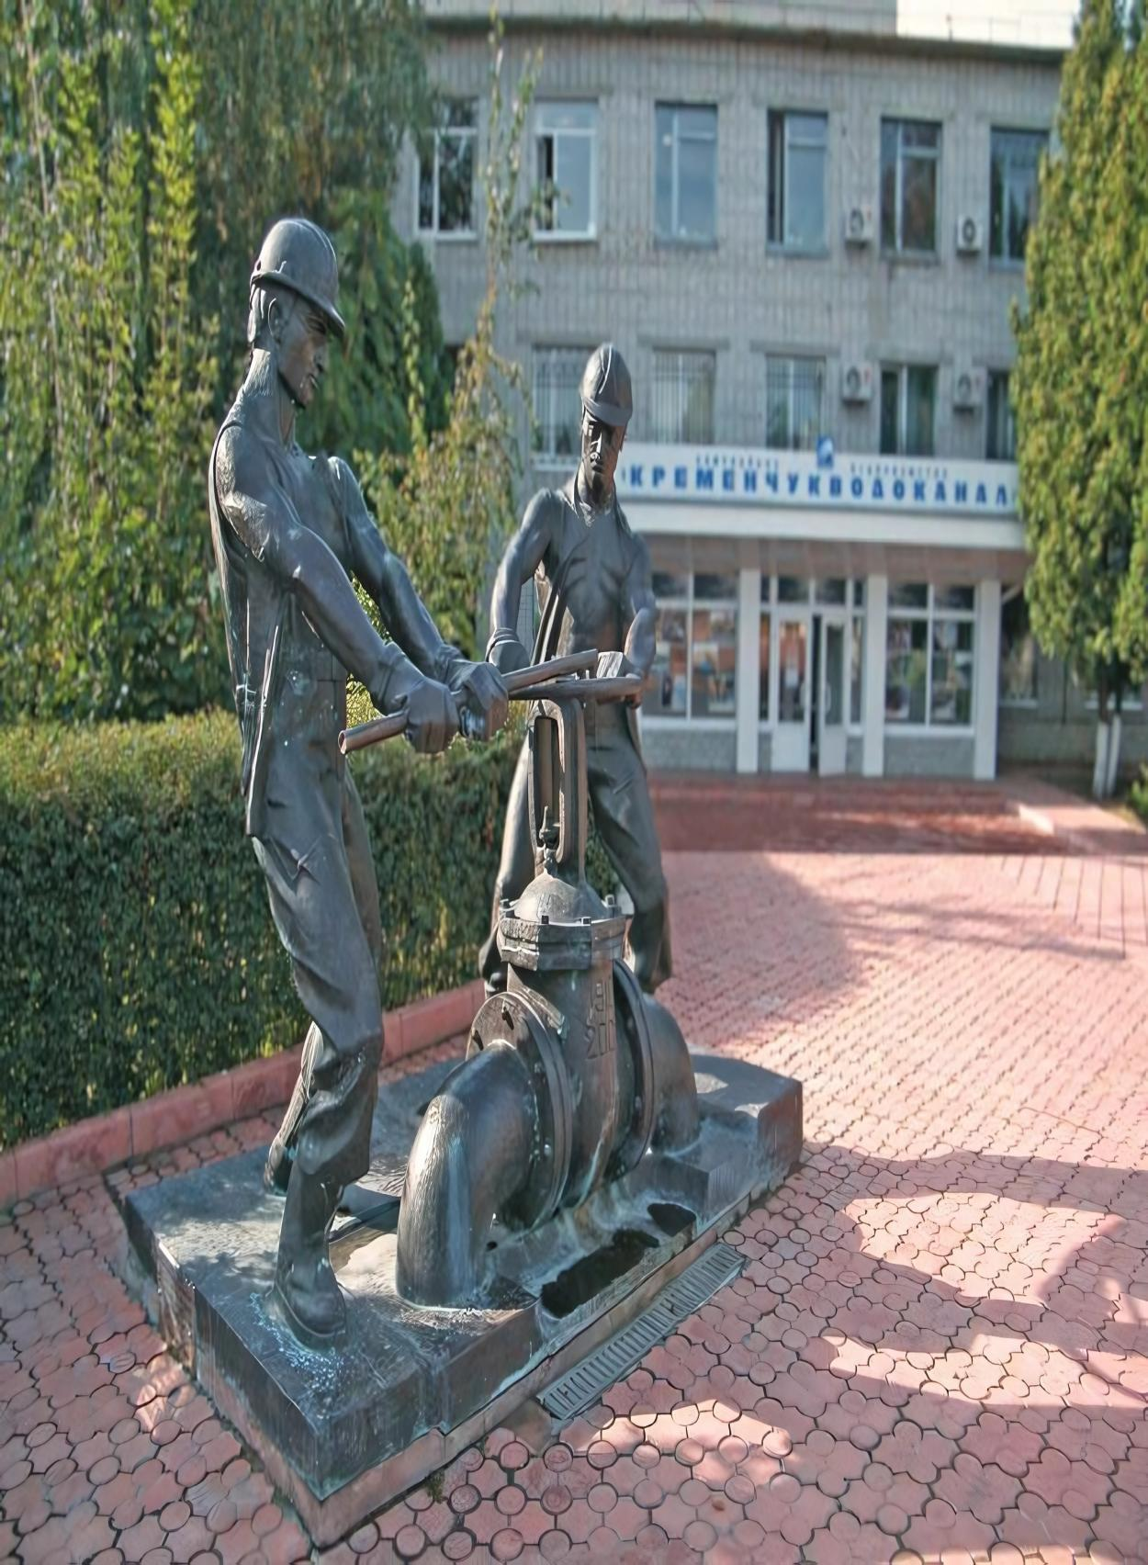



КРИЗОВЕ ЛІДЕРСТВО ТА КРИЗОВИЙ МЕНЕДЖМЕНТ
Кризове управління – реагування в найкоротші строки.
Кризове лідерство – довгострокове планування.

Slide 3



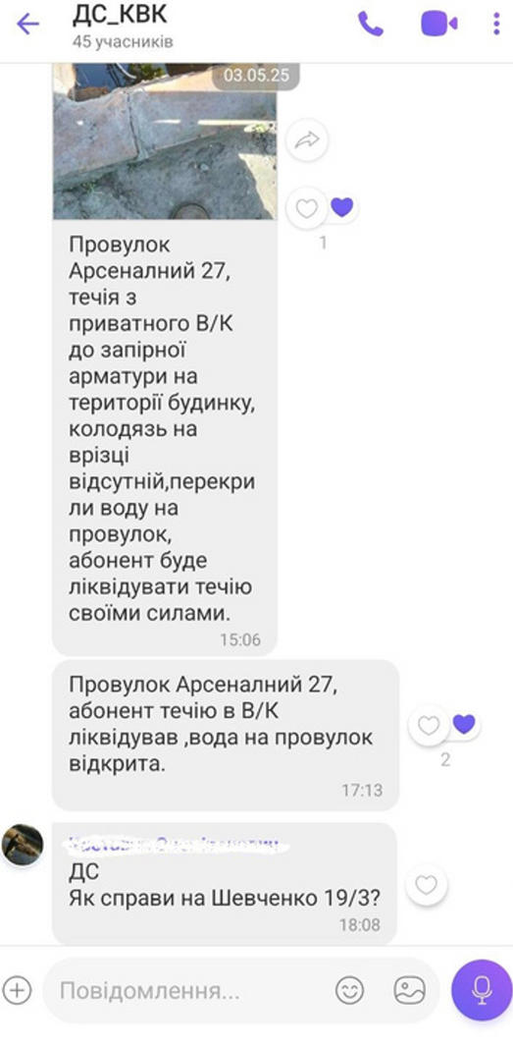
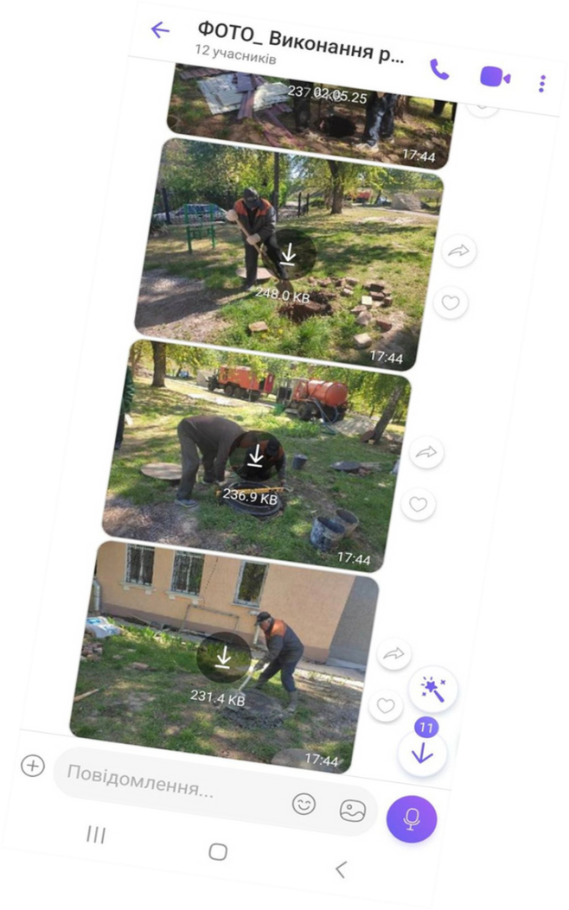
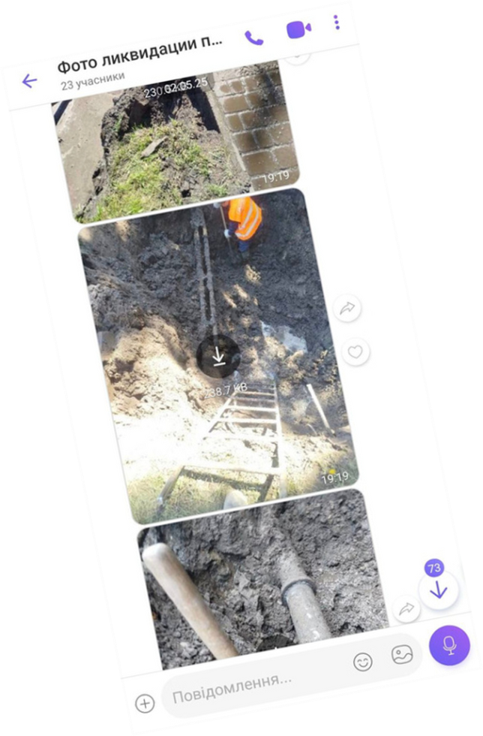
ОРГАНІЗАЦІЯ РОБОТИ КОЛЕКТИВУ
1. Чітке планування — визначення цілей, етапів дій і ресурсів.
2. Дисципліна — організованість, дотримання правил і розпорядків.
3. Контроль — постійне відстеження виконання рішень і коригування дій, в тому числі за допомогою месенджерів.
4. Швидке прийняття рішень — оперативна реакція на зміну ситуації.
5. Комунікація — чіткий обмін інформацією між усіма підрозділами.
6. Аналіз ризиків — передбачення можливих загроз і розробка планів дій.
7. Гнучкість — здатність адаптуватися до нових обставин.

Slide 4
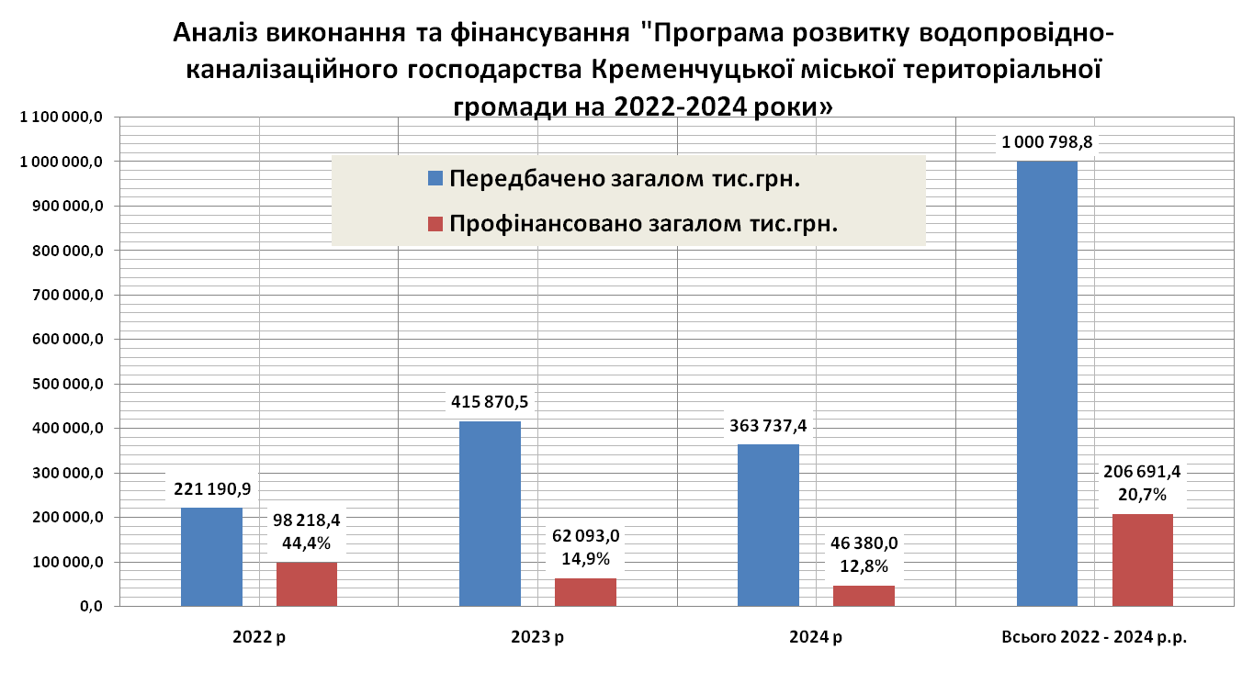
ФІНАНСОВА ДІЯЛЬНІСТЬ ПІДПРИЄМСТВА
Відсутність економічно обґрунтованих тарифів на послуги централізованого водопостачання та водовідведення.
Діючі тарифи призводять до збиткової основної діяльності підприємства
- 2022 – збиток – 12 735 тис. грн,
- 2023 – збиток – 61 764 тис. грн,
- 2024 – збиток – 68 988 тис. грн.
Ступінь фактичного покриття витрат послуг чинним тарифом:
- 2022 – 90,4 %,
- 2023 – 76,6 %,
- 2024 – 76,7 %

Slide 5
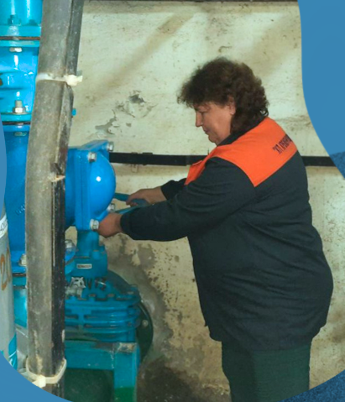

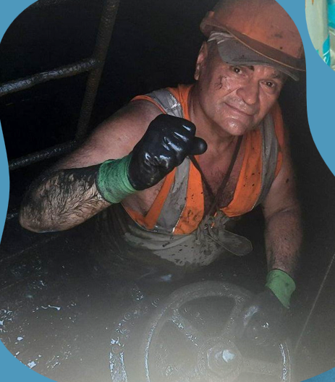
КАДРОВІ ВИКЛИКИ
СЬОГОДЕННЯ
Середній рівень оплати праці на підприємстві за 2024 рік –14 877 грн (нараховано), 11 827 («на руки»).
Кількість постійних вакансій, переважно робітничих спеціальностей – 45-50 робочих місць (постійний дефіцит кадрів).
Вимушена робота підприємства на умовах скороченого робочого тижня (постійна економія заробітної платні).
Середній вік працівників за 2024 рік – 51 рік (неухильно зростає, персонал підприємства «старіє»).

Slide 6
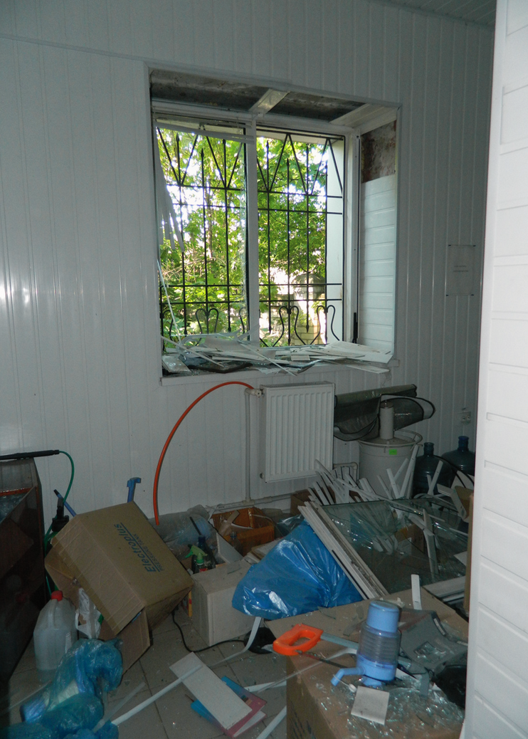
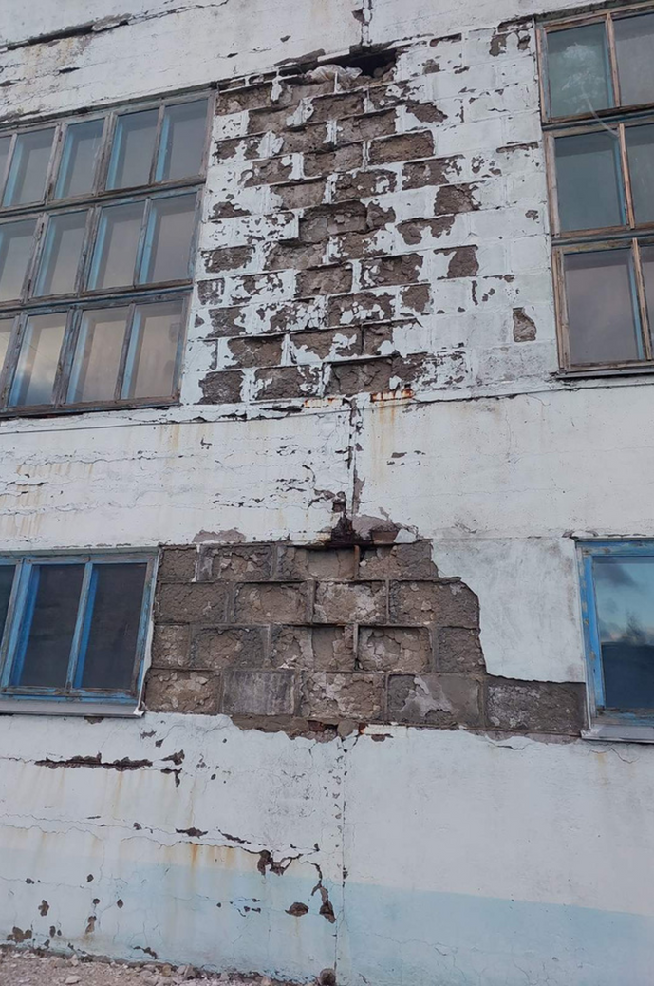
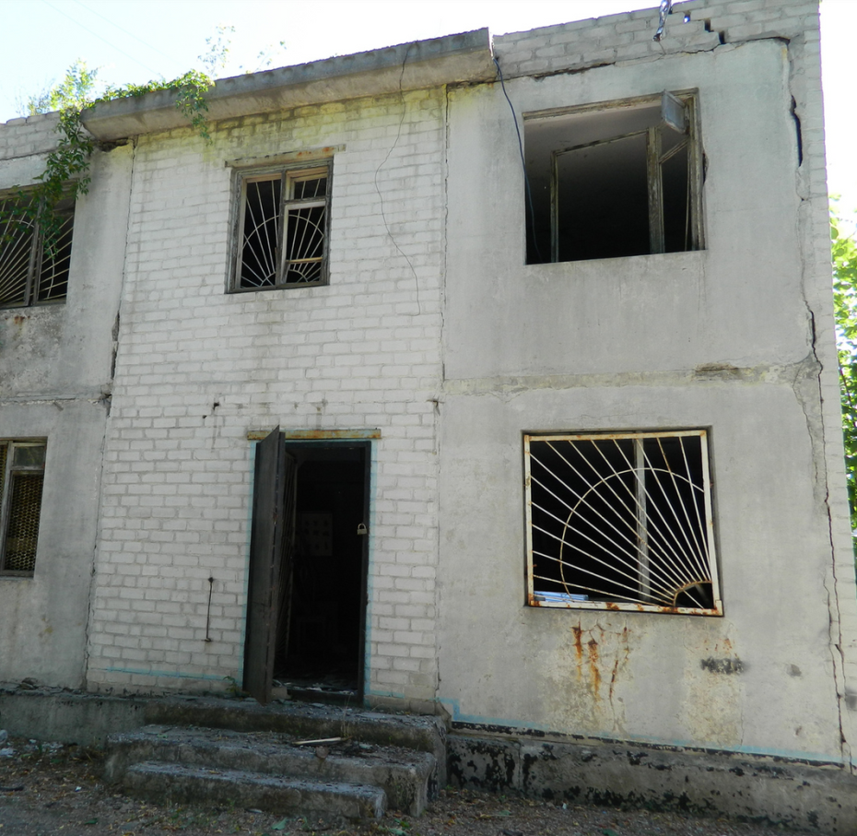
ПОШКОДЖЕННЯ ОБ’ЄКТІВ ВОДОКАНАЛУ
ВНАСЛІДОК РАКЕТНИХ ОБСТРІЛІВ

Slide 7
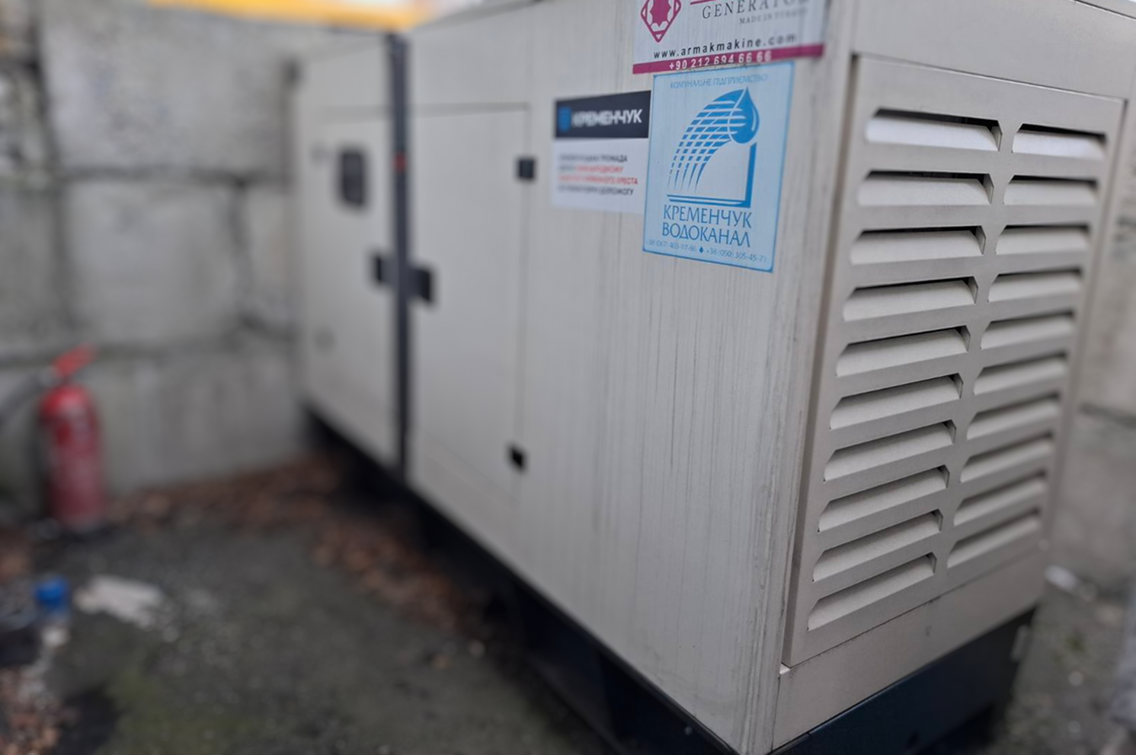
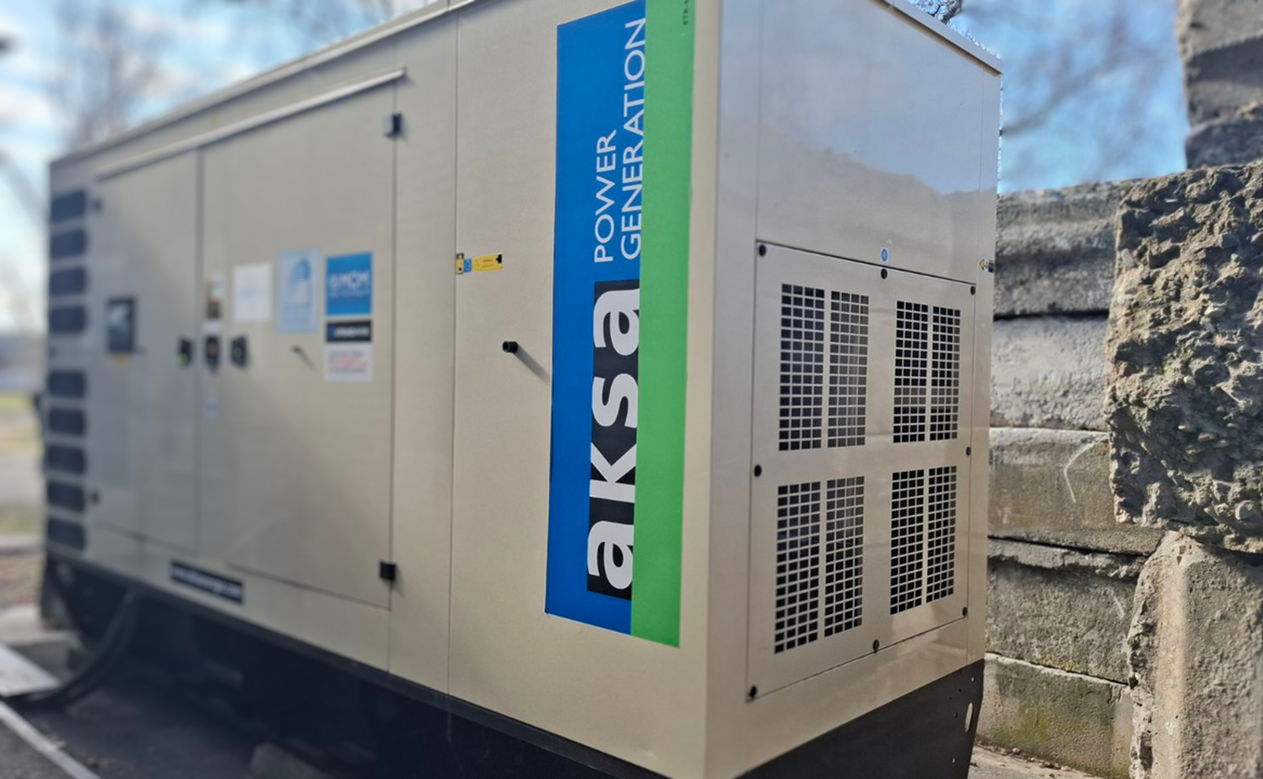
ЗАБЕЗПЕЧЕННЯ РОБОТИ ОБ’ЄКТІВ ПІДПРИЄМСТВА НА ЧАС ВІДСУТНОСТІ ЕЛЕКТРОЕНЕРГІЇ

Slide 8
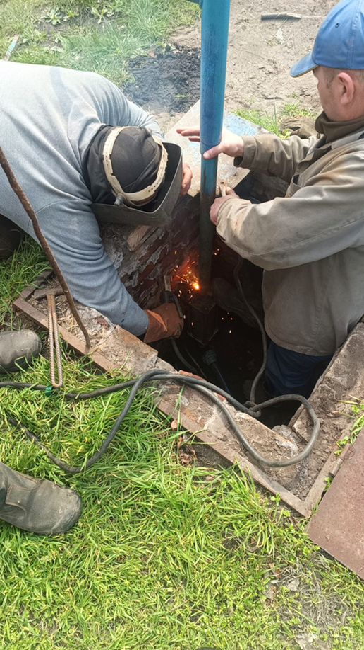
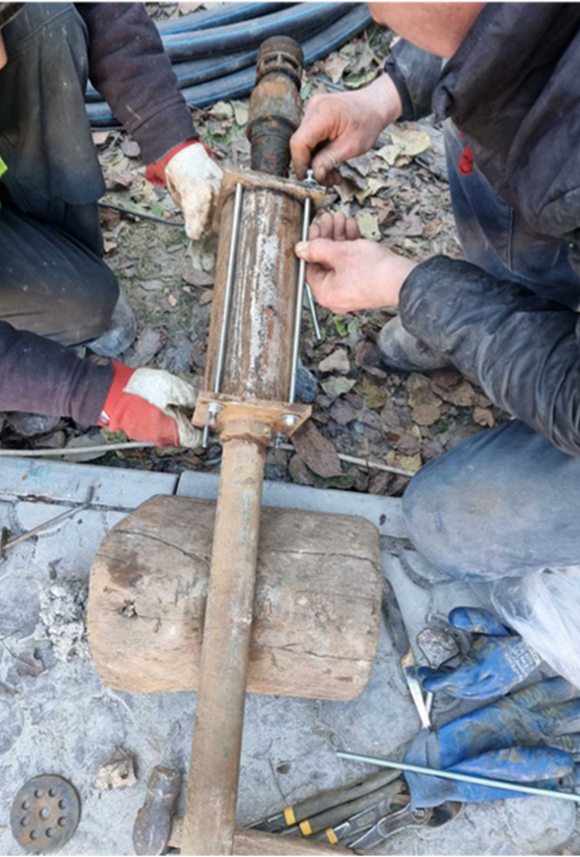
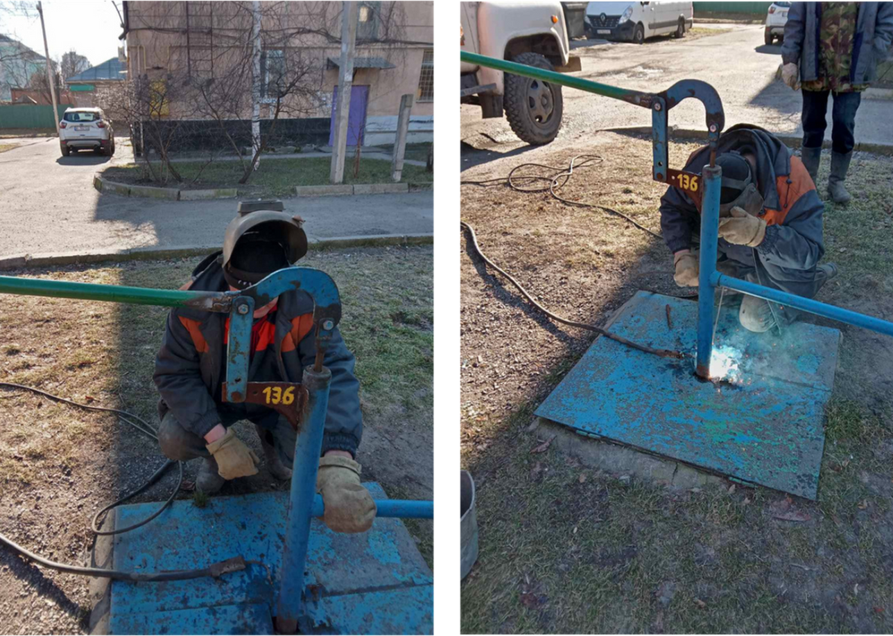
ВІДНОВЛЕННЯ АЛЬТЕРНАТИВНИХ ДЖЕРЕЛ ВОДОПОСТАЧАННЯ

Slide 9
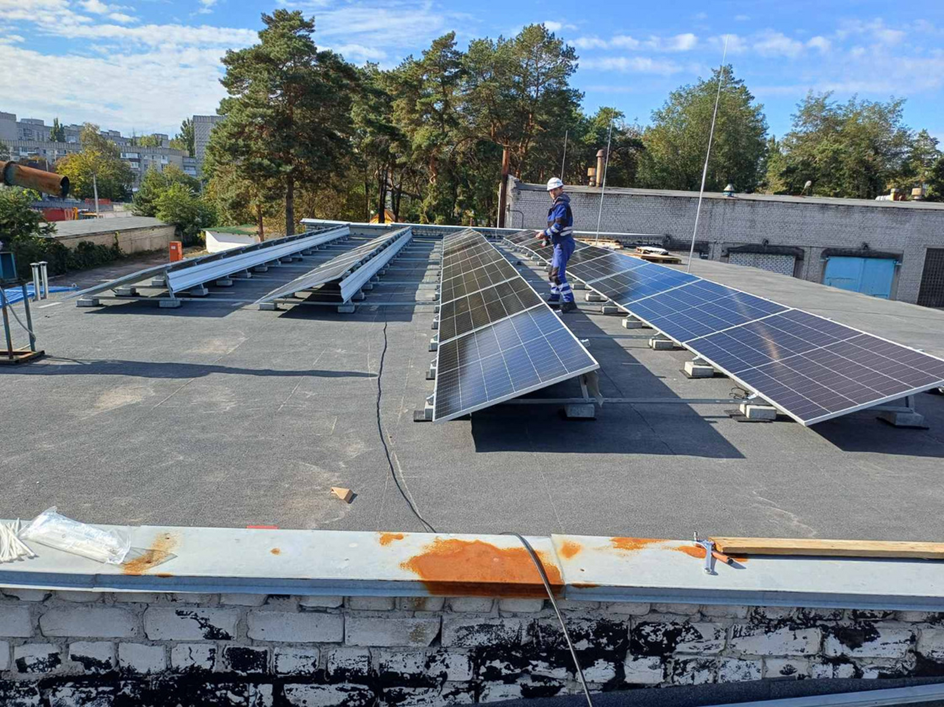
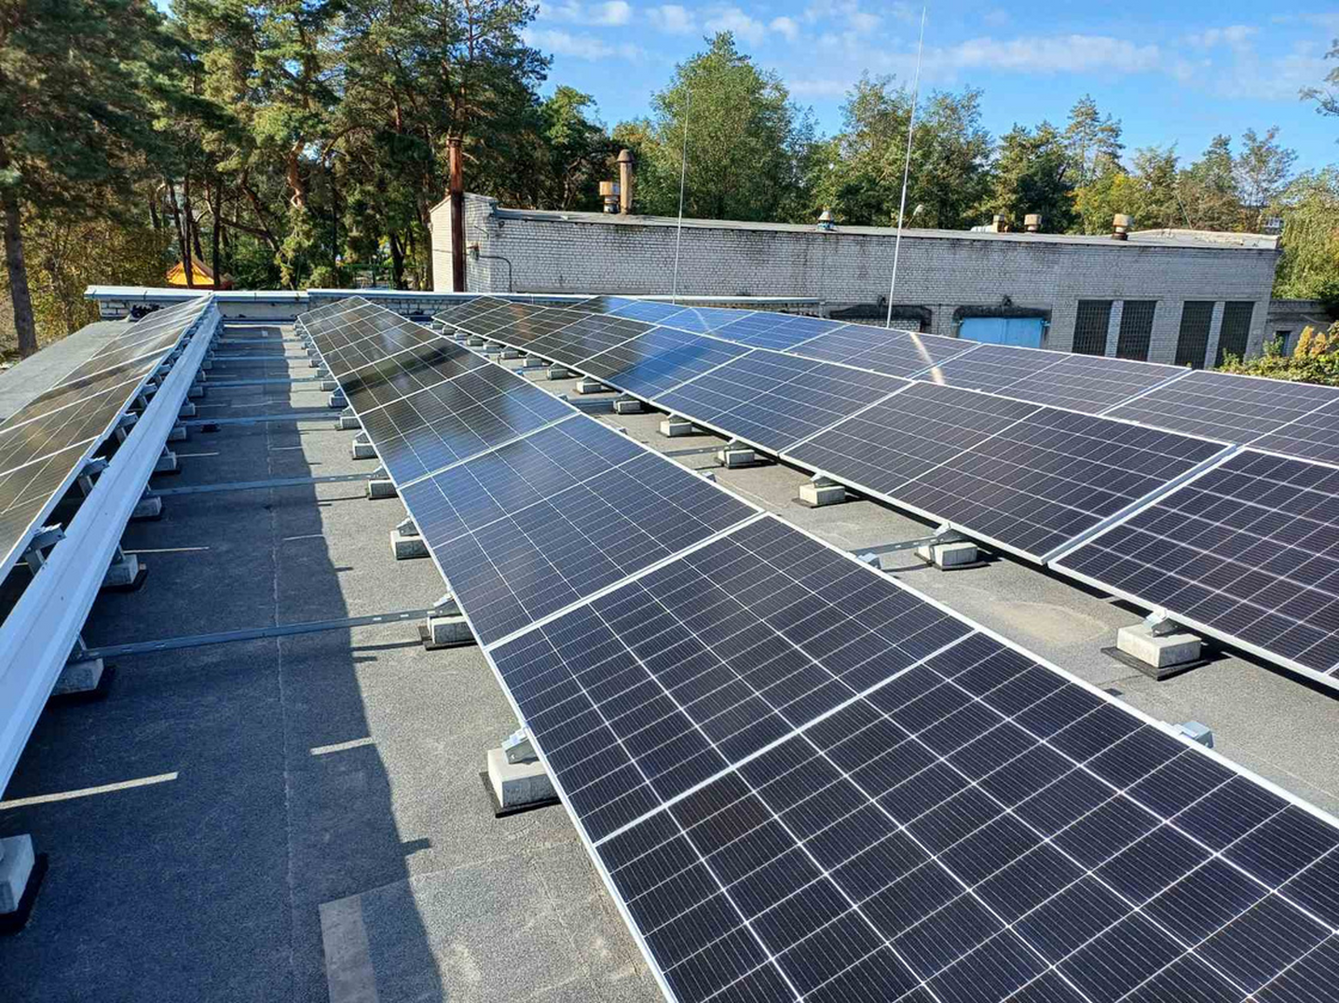
ЕНЕРГОЕФЕКТИВНІСТЬ ПІДПРИЄМСТВА
Встановлення комплексу сонячних електростанцій

Slide 10
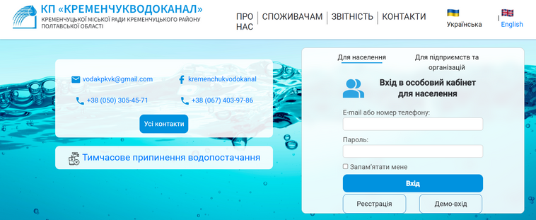
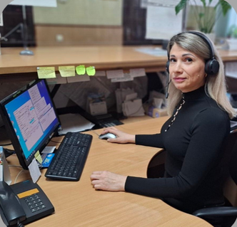
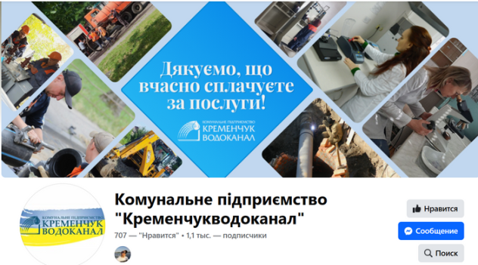
КОМУНІКАЦІЯ ЗІ СПОЖИВАЧАМИ
Ведеться офіційний сайт
На підприємстві функціонує багатоканальний номер
Наявна офіційна сторінка Facebook
Та ведеться особистий прийом громадян

Slide 11
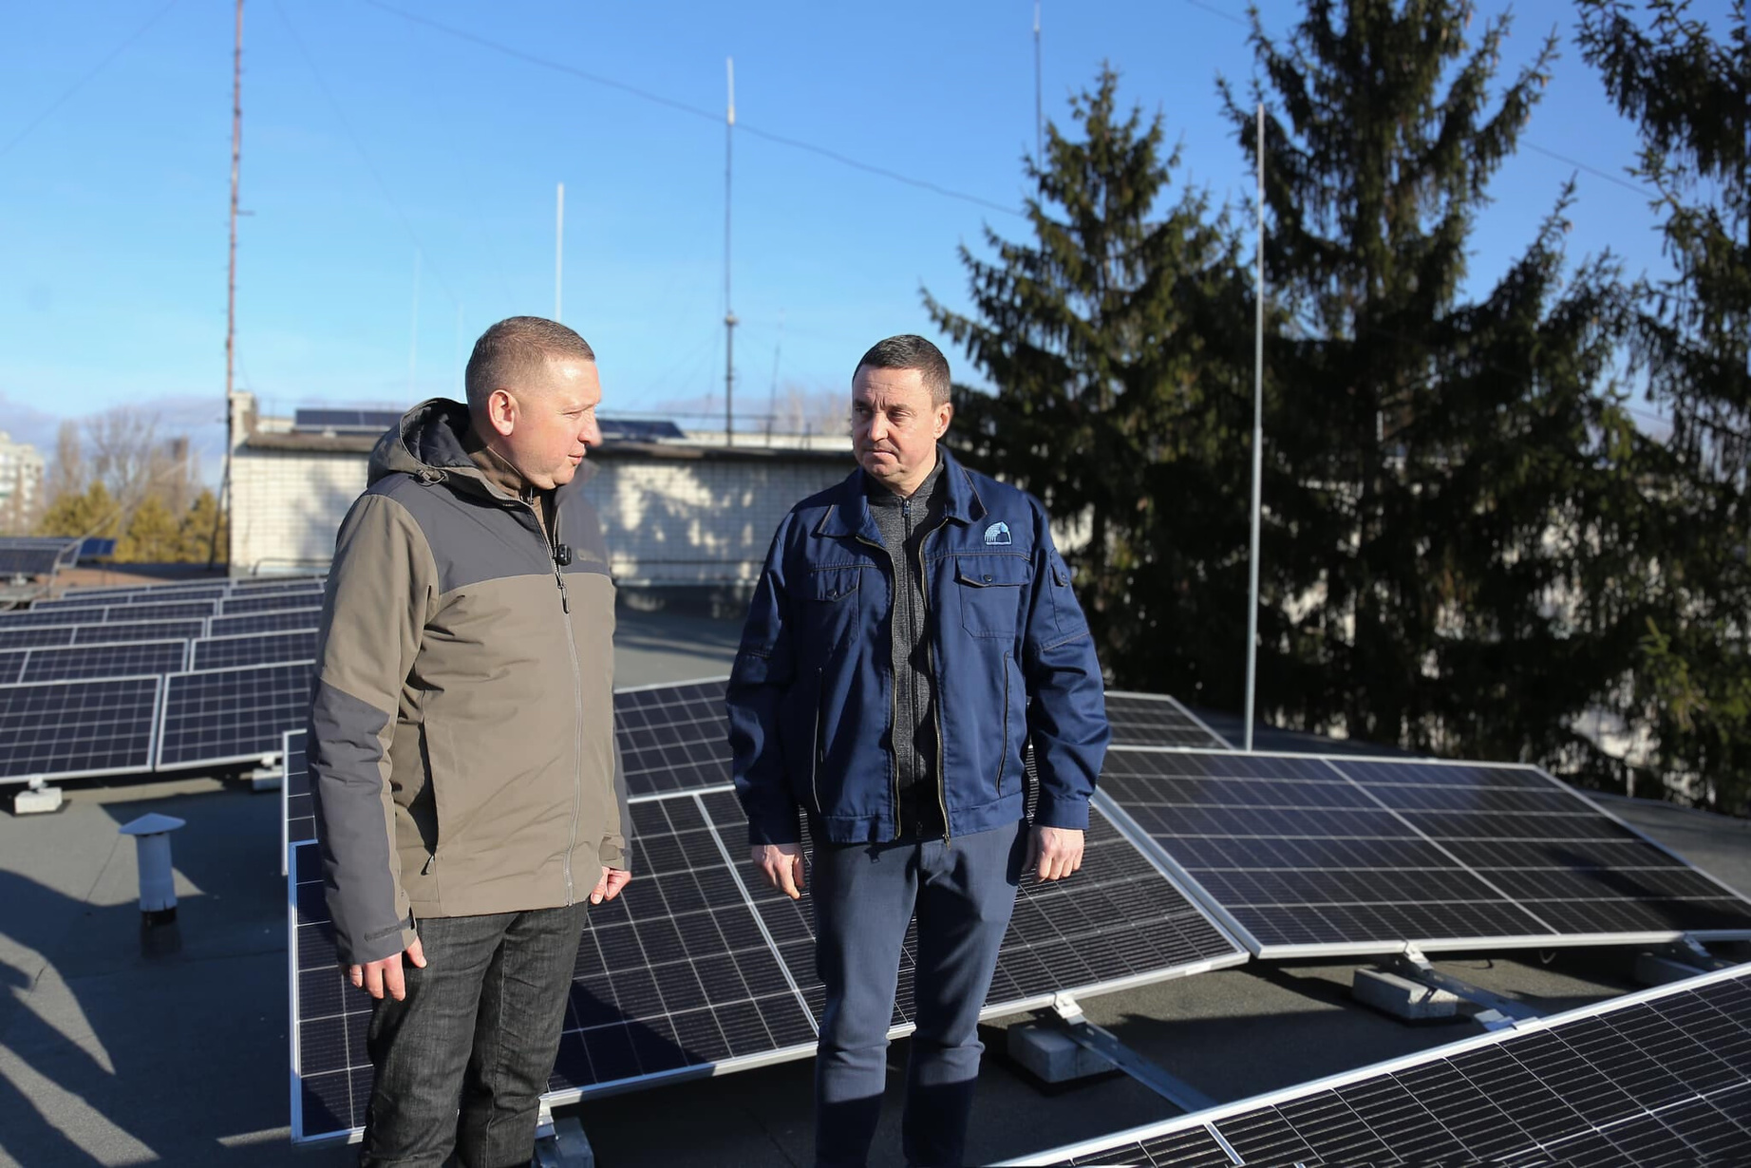

СПІВПРАЦЯ З ОРГАНАМИ МІСЦЕВОГО САМОВРЯДУВАННЯ
Отримання фінансової підтримки за різницю в тарифах
Співпраця в питаннях отримання гуманітарної допомоги
Допомога в реалізації масштабних проєктів

Slide 12



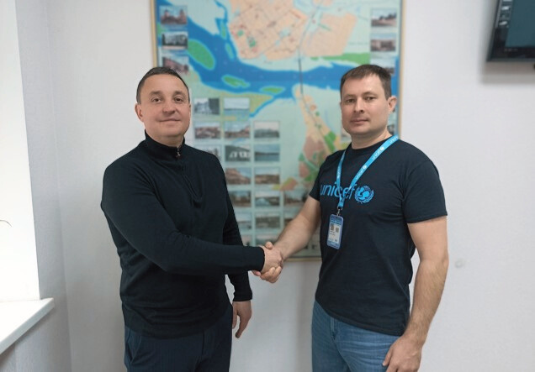




Міжнародний комітет
Червоного хреста
СПІВПРАЦЯ З
МІЖНАРОДНИМИ ОРГАНІЗАЦІЯМИ
Дитячий фонд ООн (ЮНІСЕФ)
Міжнародна організація з міграції
Grundfos
Wasserwirtschaftsamt Ingolstadt
Місто-побратим Кременчука - АЛІТУС
KUBICEK VHS, s.r.o

Slide 13
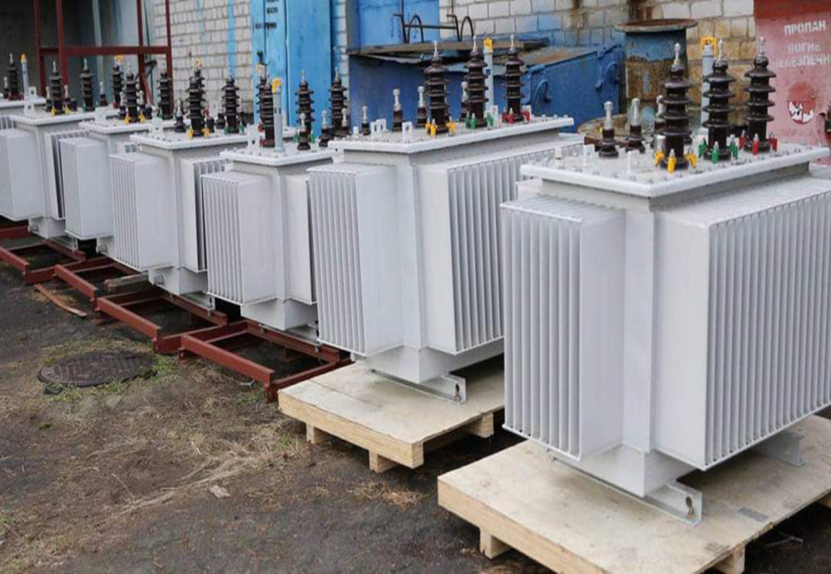
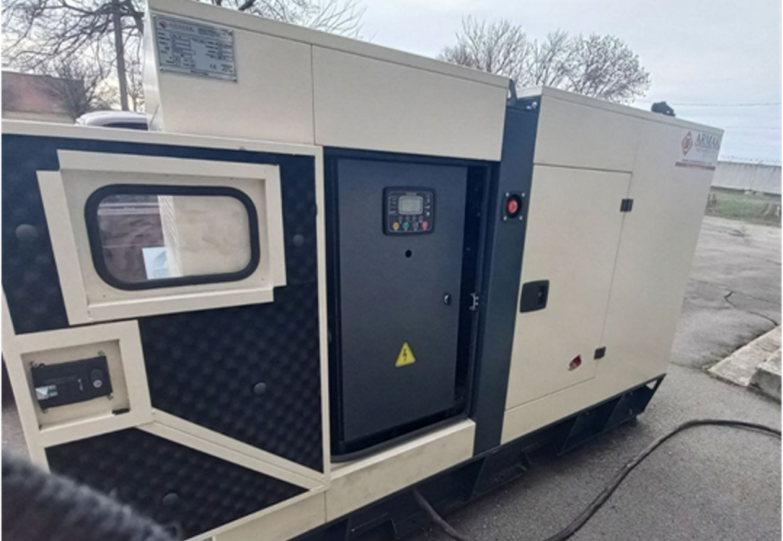
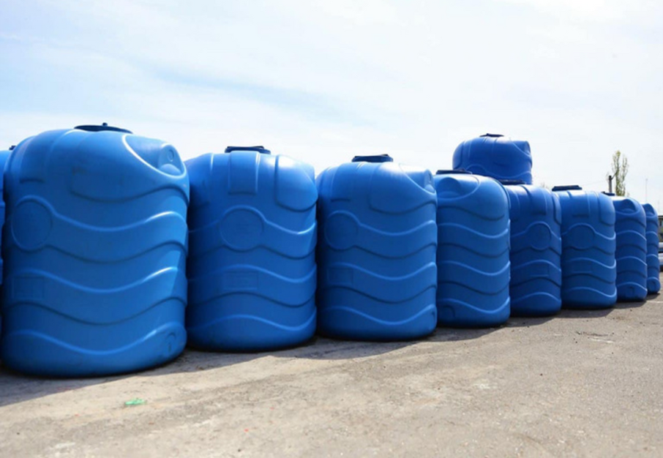
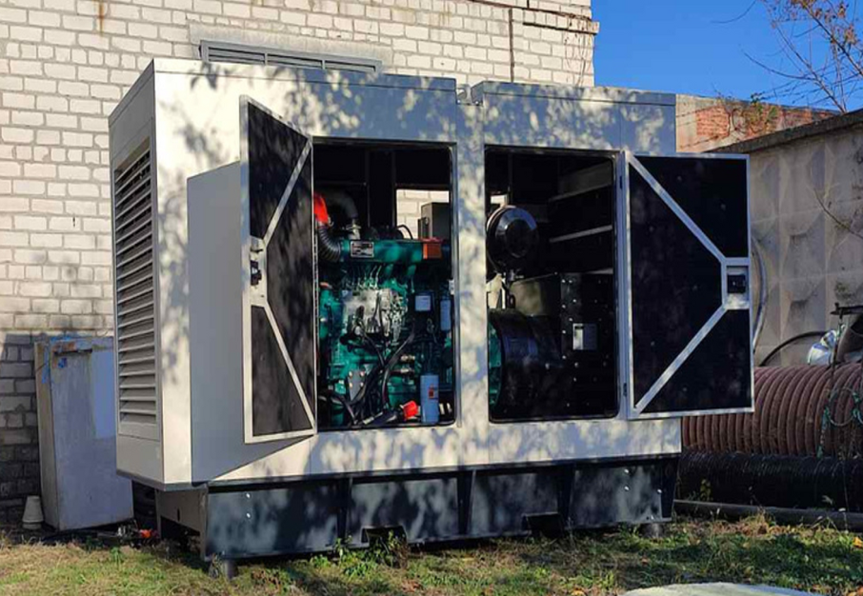
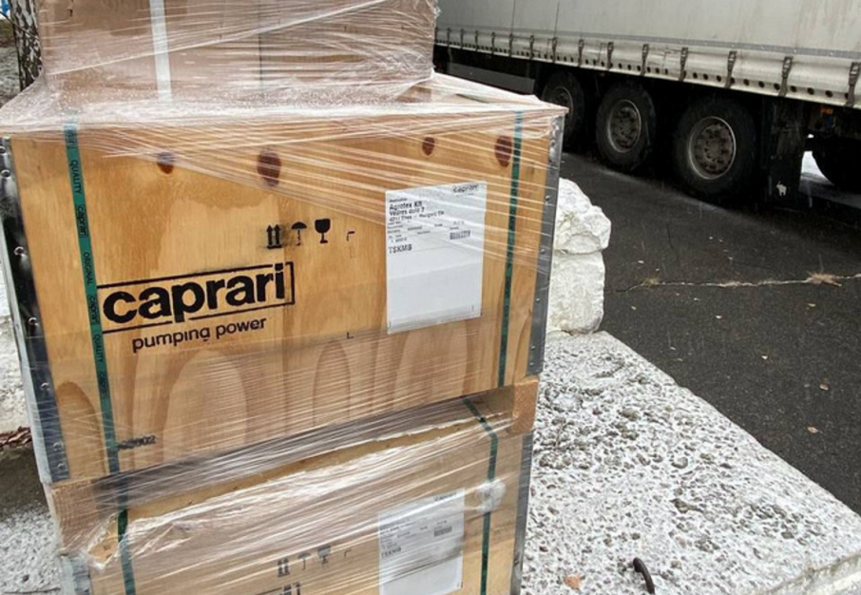
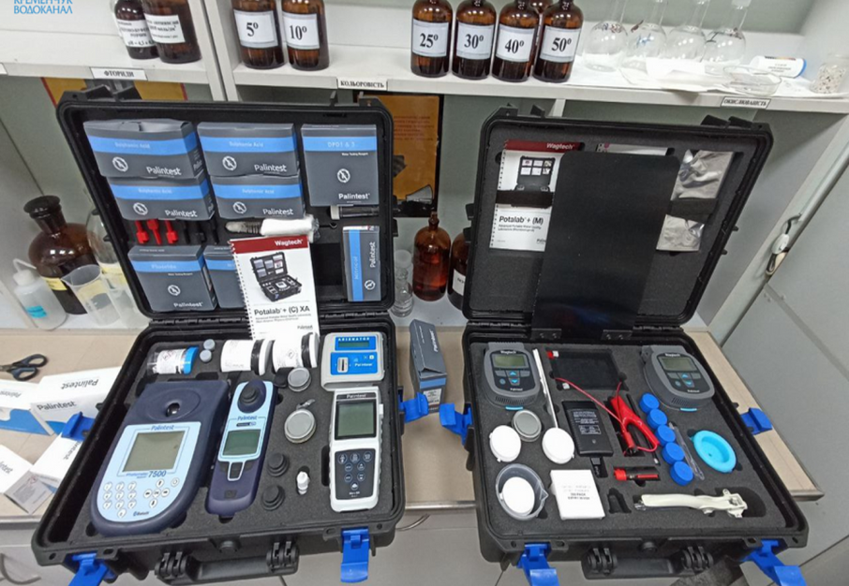
ГУМАНІТАРНА ДОПОМОГА ПІД ЧАС ВІЙНИ

Slide 14
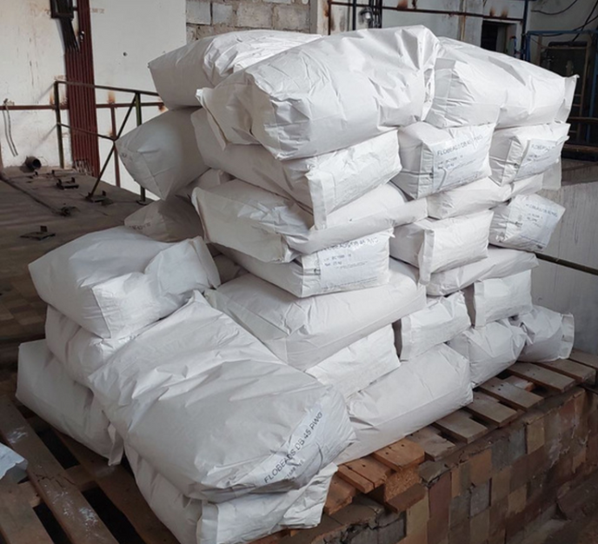
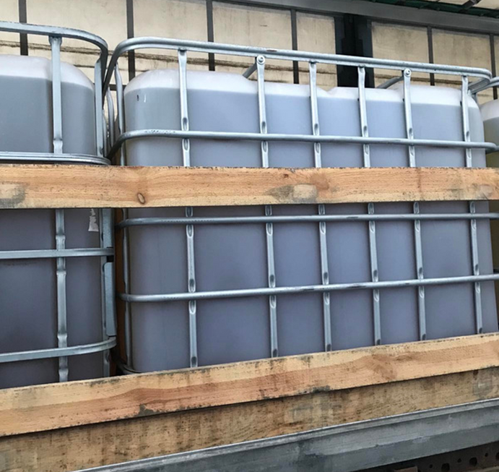
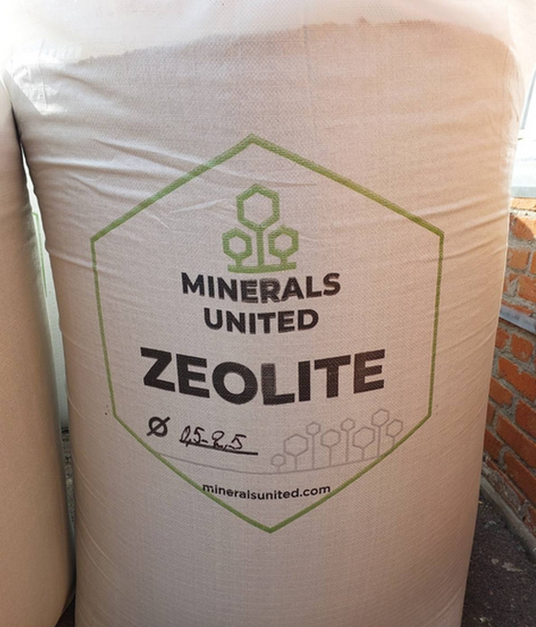
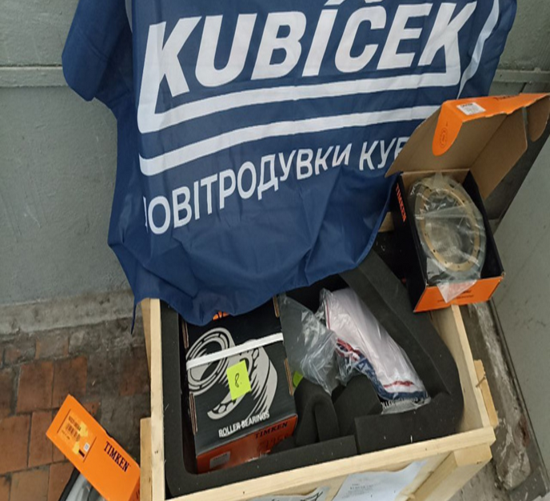
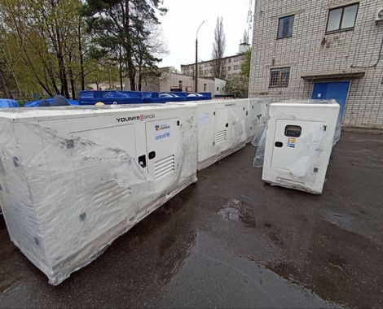
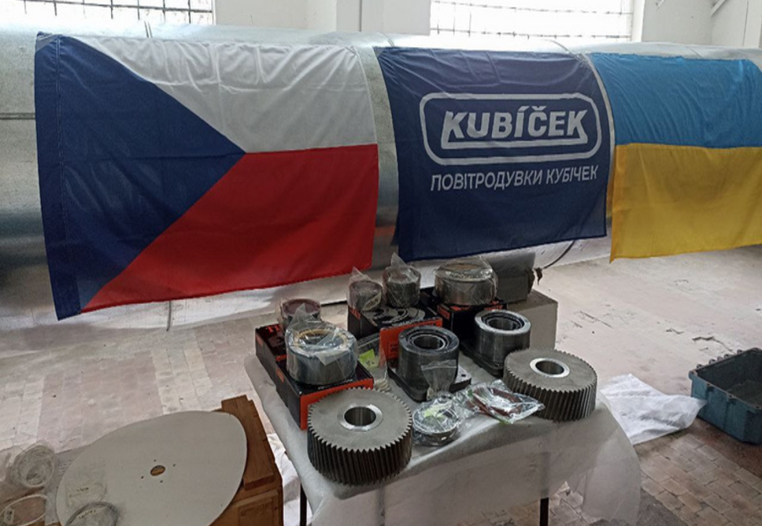
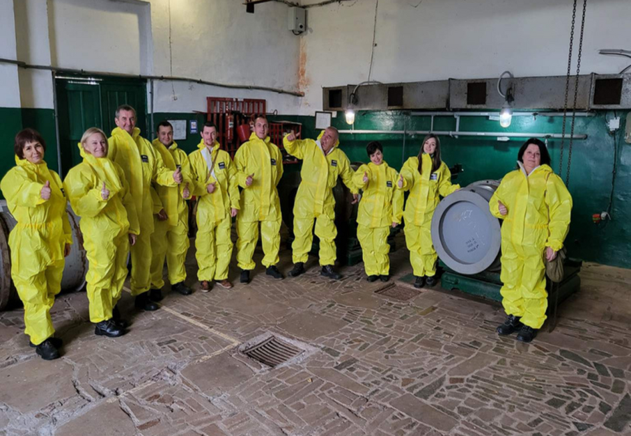
ГУМАНІТАРНА ДОПОМОГА ПІД ЧАС ВІЙНИ

Slide 15
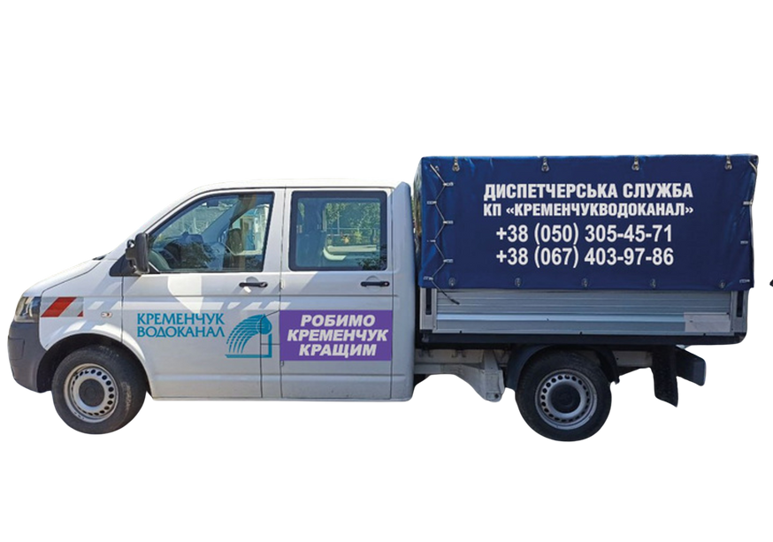
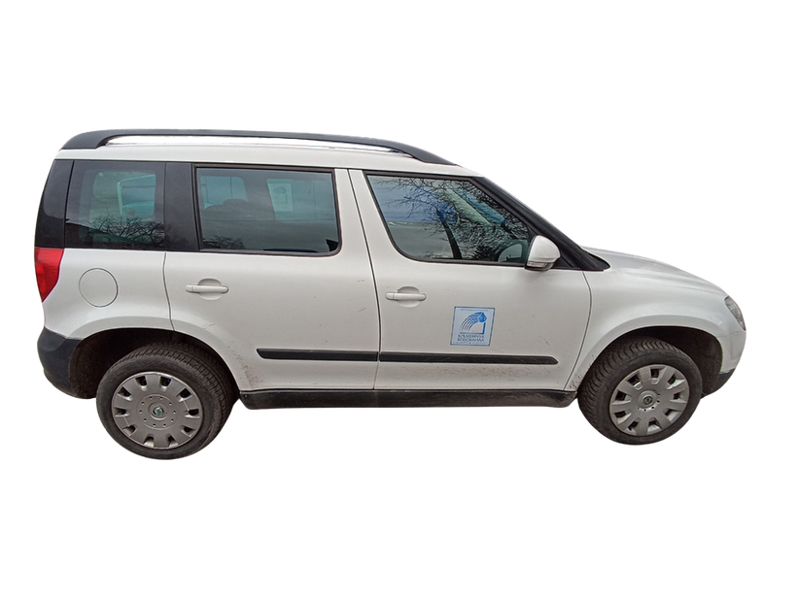
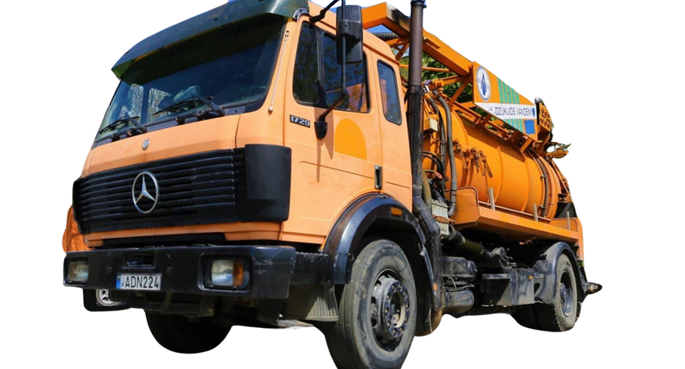
ГУМАНІТАРНА ДОПОМОГА ПІД ЧАС ВІЙНИ
З початку повномасштабного вторгнення благодійні організації та приватні підприємства передали КП “Кременчукводоканал” у якості гуманітарної допомоги техніки, обладнання та матеріалів на сумму близько 50 млн. грн.
  Дизельні генератори
  Силові трансформатори
  Насосне обладнання
  Будівельні матеріали
  Засувки та комплектуючі
  Лабораторні кейси
  Спецодяг
  Спецтехніка
  Транспорт
  Модульні станції для очистки води
  Ємності для води
  Реагенти для підготовки питної води

Slide 16
ДЯКУЮ ЗА УВАГУ!
ПРАЦЮЄМО ДАЛІ ДЛЯ НАБЛИЖЕННЯ ПЕРЕМОГИ УКРАЇНИ!
kvk.pl.ua
Роман МІХЄЄВ, директор
КП «Кременчукводоканал»

